Slide 1
ALURA · Skills & Go · AI Data Strategy
Harness Cognitivo com GPT
RAG, memória, guardrails, reflexão e avaliação
Harness Engineering · Do Prompt ao Agente Confiável
1 / 40
Notes:
Comece deixando claro que não vamos mexer nos pesos do GPT. O foco está no sistema que prepara o contexto, acompanha a decisão e controla o que o modelo pode fazer.

Slide 2
ALURA · Skills & Go
AI Data Strategy
Mapa da aula
Três camadas do harness cognitivo
• Entrada cognitiva: Instruções, contratos, contexto, RAG, memória e evidências.
• Processo cognitivo: Planejamento, geração, crítica, revisão, decisão e uso de ferramentas.
• Controle cognitivo: Guardrails, incerteza, gates humanos, evals e observabilidade.
Harness Engineering · Do Prompt ao Agente Confiável
2 / 40
Notes:
A chamada ao GPT funciona como uma fronteira. Antes dela montamos o contexto. Durante o fluxo organizamos os papéis. No final conferimos a resposta e qualquer ação proposta.

Slide 3

ALURA · Skills & Go
AI Data Strategy
Quem vai conduzir a aula?
Instrutor
Joaquim da Silva Barraca Filho
Coordenador de Dados e IA na Chaintech | Professor FIAP
Mais de 15 anos em dados e mercado financeiro. Especialista em Data & AI, GenAI, RAG, AWS e aplicações corporativas de IA.
Harness Engineering · Do Prompt ao Agente Confiável
3 / 40
Notes:
Conecte sua atuação em Data & AI, governança e aplicações corporativas ao desafio de transformar modelos capazes em sistemas controláveis.

Slide 4
ALURA · Skills & Go
AI Data Strategy
Objetivos de aprendizagem
1
2
3
Compreender
Projetar
Avaliar
Separar cognição do modelo e cognição projetada pelo harness.
Combinar contexto, RAG, memória, papéis e guardrails.
Medir trajetória, incerteza, fundamentação e qualidade da decisão.
Harness Engineering · Do Prompt ao Agente Confiável
4 / 40
Notes:
O aluno deve sair capaz de desenhar um fluxo cognitivo ao redor de GPT, não apenas escrever um prompt maior.

Slide 5
ALURA · Skills & Go
AI Data Strategy
O que acontece entre a pergunta e a resposta?
Quem escolhe contexto, evidência, estratégia, limites e critério de conclusão?
• O GPT recebe uma janela pronta. O harness é quem constrói essa janela.
• O GPT pode propor ações. A autorização e a conferência ficam fora do modelo.
• O GPT produz linguagem. Ainda precisamos conferir se a resposta está correta e se é útil.
Harness Engineering · Do Prompt ao Agente Confiável
5 / 40
Notes:
A pergunta revela o harness cognitivo. O modelo não seleciona sozinho todo o conhecimento, não define todas as permissões e não prova que terminou corretamente.

Slide 6
ALURA · Skills & Go
AI Data Strategy
PARTE 1
1. Anatomia do harness cognitivo
Harness Engineering · Do Prompt ao Agente Confiável
6 / 40
Notes:
A expressão cognitivo não significa consciência. Significa organizar informação, papéis, estados e critérios que orientam a decisão probabilística.

Slide 7
ALURA · Skills & Go
AI Data Strategy
GPT puro versus GPT com harness
1
2
3
GPT puro
GPT com harness
Diferença central
A instrução e o contexto entram em uma chamada. A resposta encerra o fluxo.
Contexto é montado, saída é estruturada, verificada e pode iniciar nova etapa.
O modelo continua probabilístico. O processo ao redor passa a ter estado e controle.
Harness Engineering · Do Prompt ao Agente Confiável
7 / 40
Notes:
O harness não torna o GPT determinístico. Ele reduz o espaço de comportamentos aceitáveis e cria mecanismos externos para detectar e tratar desvios.

Slide 8
ALURA · Skills & Go
AI Data Strategy
A pilha cognitiva
1
2
3
Instrução
Conhecimento
Controle
Papel, objetivo, política, exemplos e contrato de resposta.
RAG, memória, dados operacionais, metadados e precedência de fontes.
Planner, critic, validators, tools, guardrails, gates e evals.
Harness Engineering · Do Prompt ao Agente Confiável
8 / 40
Notes:
Essas camadas trabalham juntas. Só a instrução costuma gerar respostas genéricas. Já o conhecimento sem controle pode causar vazamentos e decisões erradas.

Slide 9
ALURA · Skills & Go
AI Data Strategy
System prompt como constituição cognitiva
1
2
3
Identidade
Política
Metacontrole
Define papel, domínio, linguagem e responsabilidade do agente.
Explicita prioridades, fontes autorizadas e quando recusar ou escalar.
Orienta como planejar, usar tools, citar evidências e declarar incerteza.
Harness Engineering · Do Prompt ao Agente Confiável
9 / 40
Notes:
O system prompt organiza comportamento consultivo. Ele não substitui autorização, validação, sandbox ou policy engine. É constituição, não polícia.

Slide 10
ALURA · Skills & Go
AI Data Strategy
Prompting não é o harness inteiro
1
2
3
Prompting
Harness cognitivo
Sinal de alerta
Ajuda a ajustar uma chamada com instruções, exemplos, formato e tom.
Organiza o fluxo completo, incluindo estado, busca, reflexão, ferramentas e parada.
Se cada falha vira nova frase no prompt, falta arquitetura.
Harness Engineering · Do Prompt ao Agente Confiável
10 / 40
Notes:
Prompt melhor pode resolver ambiguidade local. Quando há repetição, permissão, memória, recuperação ou regressão, o problema já ultrapassou o prompt.

Slide 11
ALURA · Skills & Go
AI Data Strategy
Contrato de saída para orientar o modelo
1
2
3
Estrutura
Semântica
Validação
JSON Schema ou Pydantic define campos, tipos, enums e obrigatoriedade.
Resposta, evidências, confiança, decisão e motivo tornam-se explícitos.
Formato correto não basta. As regras de negócio ainda precisam ser validadas.
Harness Engineering · Do Prompt ao Agente Confiável
11 / 40
Notes:
Structured Output reduz parsing frágil e permite que o próximo nó consuma um objeto, não uma interpretação livre de texto. Schema disciplina a cognição observável.

Slide 12
ALURA · Skills & Go
AI Data Strategy
Incerteza, recusa e pedido de esclarecimento
1
2
3
Evidência insuficiente
Ambiguidade
Recusa útil
O agente deve distinguir ausência de dado de resposta negativa.
Pergunta de clarificação evita que o modelo escolha premissa escondida.
Nomeia limite, informa o que falta e aponta próxima ação segura.
Harness Engineering · Do Prompt ao Agente Confiável
12 / 40
Notes:
A confiança declarada pelo próprio GPT não é uma probabilidade calibrada. Vale combinar cobertura das fontes, divergências, validações e regras determinísticas.

Slide 13
ALURA · Skills & Go
AI Data Strategy
Orçamento cognitivo
1
2
3
Tokens
Turnos
Latência e custo
Contexto concorre com instruções, evidências e memória na mesma janela.
Cada reflexão pode melhorar qualidade ou apenas repetir raciocínio.
Profundidade deve variar conforme risco e valor da tarefa.
Harness Engineering · Do Prompt ao Agente Confiável
13 / 40
Notes:
Mais contexto e mais reflexão não significam automaticamente melhor resultado. O harness aloca orçamento cognitivo por categoria de risco.

Slide 14
ALURA · Skills & Go
AI Data Strategy
Checkpoint 1
Onde termina o prompt e começa o harness?
1. Um schema de saída é apenas formatação?
2. Confiança escrita pelo GPT é uma probabilidade calibrada?
3. Quando pedir esclarecimento é melhor que gerar?
Harness Engineering · Do Prompt ao Agente Confiável
14 / 40
Notes:
Dê um minuto. Procure respostas que mencionem contrato, evidência e risco.

Slide 15
ALURA · Skills & Go
AI Data Strategy
Checkpoint 1 | Respostas
1. Não. O schema torna estado e decisão validáveis por outros componentes.
2. Não. É apenas um sinal textual e precisa ser comparado com métricas externas.
3. Quando a ambiguidade altera premissas, políticas ou ações de alto impacto.
Harness Engineering · Do Prompt ao Agente Confiável
15 / 40
Notes:
Reforce que o harness transforma linguagem em estado operacional e cria critérios externos ao modelo.

Slide 16
ALURA · Skills & Go
AI Data Strategy
PARTE 2
2. Contexto, RAG e memória
Harness Engineering · Do Prompt ao Agente Confiável
16 / 40
Notes:
O modelo não acessa o mundo diretamente. O harness decide quais instruções, evidências, memórias e resultados de tools entram na janela.

Slide 17
ALURA · Skills & Go
AI Data Strategy
Context builder: a função cognitiva central
1
2
3
Selecionar
Ordenar
Comprimir
Escolher conteúdo relevante à intenção, risco e etapa atual.
Posicionar política, evidência e pergunta com precedência explícita.
Preservar decisões e fatos, descartando histórico sem utilidade.
Harness Engineering · Do Prompt ao Agente Confiável
17 / 40
Notes:
Context builder deve ser código testável. Registre versão das fontes, hash do pacote, tokens estimados e motivo de inclusão de cada bloco.

Slide 18
ALURA · Skills & Go
AI Data Strategy
Da pergunta à resposta fundamentada
1
2
3
1. Interpretar
2. Reescrever
3. Recuperar
Classificar intenção, escopo e risco.
Criar consulta adequada sem alterar sentido.
Buscar documentos, memória e dados autorizados.
4
5
6
4. Filtrar
5. Compor
6. Gerar
Aplicar relevância, permissão, validade e precedência.
Montar contexto com citações e orçamento.
Produzir saída estruturada e fundamentada.
Harness Engineering · Do Prompt ao Agente Confiável
18 / 40
Notes:
O pipeline mostra que RAG não é somente busca vetorial. A qualidade cognitiva depende de interpretação, filtragem, composição e contrato de saída.

Slide 19
ALURA · Skills & Go
AI Data Strategy
RAG como memória externa de trabalho
O modelo raciocina sobre evidências recuperadas, não sobre uma verdade garantida.
• Atualização: Conhecimento muda sem alterar os pesos do GPT.
• Rastreabilidade: Fontes e trechos permitem auditoria da resposta.
• Limite: Recuperar trecho relevante não garante interpretação correta.
Harness Engineering · Do Prompt ao Agente Confiável
19 / 40
Notes:
RAG reduz dependência da memória paramétrica. Não elimina alucinação, documento desatualizado, conflito entre fontes ou prompt injection indireta.

Slide 20
ALURA · Skills & Go
AI Data Strategy
Estratégias de recuperação
1
2
3
Lexical
Semântica
Híbrida + reranking
Alta precisão quando consulta e documento compartilham vocabulário.
Embeddings aproximam significado, sinônimos e paráfrases.
Combina cobertura e precisão, com maior custo de calibração.
Harness Engineering · Do Prompt ao Agente Confiável
20 / 40
Notes:
A estratégia precisa ser testada com perguntas reais. O score de recuperação ajuda a ordenar evidências, mas não mede a veracidade da resposta.

Slide 21
ALURA · Skills & Go
AI Data Strategy
Hierarquia e confiança das fontes
1
2
3
Autoridade
Atualidade
Conflito
Política normativa pode ter precedência sobre FAQ e histórico.
Versão, data de revisão e owner reduzem documentação zumbi.
Divergência deve acionar regra, esclarecimento ou gate humano.
Harness Engineering · Do Prompt ao Agente Confiável
21 / 40
Notes:
O harness precisa modelar autoridade, não apenas similaridade. O chunk mais parecido não é necessariamente a fonte que governa a decisão.

Slide 22
ALURA · Skills & Go
AI Data Strategy
Memória em três horizontes
1
2
3
Trabalho
Sessão
Longo prazo
Estado necessário para a decisão atual, dentro da janela.
Checkpoint, resumo e pendências para retomar a trajetória.
Preferências e conhecimento curados, carregados sob demanda.
Harness Engineering · Do Prompt ao Agente Confiável
22 / 40
Notes:
Memória não é transcript infinito. Defina escrita, leitura, expiração, privacidade e mecanismo de correção para cada horizonte.

Slide 23
ALURA · Skills & Go
AI Data Strategy
Context rot e injection
Mais informação pode reduzir capacidade efetiva.
• Context rot: Ruído e histórico competem com objetivo, política e evidência.
• Injection: Conteúdo externo tenta assumir papel de instrução.
• Resposta do harness: Isolar papéis, sanitizar, minimizar privilégio e validar reentrada.
Harness Engineering · Do Prompt ao Agente Confiável
23 / 40
Notes:
Instrução e dado precisam de fronteiras claras. Resultado de tool e documento recuperado são entradas não confiáveis, mesmo quando vêm de sistemas internos.

Slide 24
ALURA · Skills & Go
AI Data Strategy
Guardrails em quatro fronteiras
1
2
3
Entrada
Contexto
Saída + ação
Escopo, PII, abuso, injection e requisitos mínimos.
Permissão, fonte, versão, integridade e orçamento.
Schema, política, evidência, autorização e efeitos externos.
Harness Engineering · Do Prompt ao Agente Confiável
24 / 40
Notes:
Guardrails não formam um filtro único. Alguns orientam o modelo. Outros bloqueiam uma operação antes ou depois da chamada.

Slide 25
ALURA · Skills & Go
AI Data Strategy
Checkpoint 2
RAG, memória e proteção
1. RAG garante que a resposta seja verdadeira?
2. O chunk mais similar deve sempre vencer?
3. Transcript completo é uma boa memória de longo prazo?
Harness Engineering · Do Prompt ao Agente Confiável
25 / 40
Notes:
Peça respostas que mencionem interpretação, autoridade e curadoria.

Slide 26
ALURA · Skills & Go
AI Data Strategy
Checkpoint 2 | Respostas
1. Não. O RAG fornece evidências, mas a geração e a validação ainda podem falhar.
2. Não. Autoridade, validade e permissão também determinam precedência.
3. Não. Memória longa exige seleção, resumo, expiração e correção.
Harness Engineering · Do Prompt ao Agente Confiável
26 / 40
Notes:
Reforce: o harness cognitivo governa não só o que é relevante, mas o que é autorizado, confiável e necessário.

Slide 27
ALURA · Skills & Go
AI Data Strategy
PARTE 3
3. Raciocínio, controle e avaliação
Harness Engineering · Do Prompt ao Agente Confiável
27 / 40
Notes:
Entramos nos mecanismos que estruturam o raciocínio observável: papéis, planos, tools, gates, evals e traces.

Slide 28
ALURA · Skills & Go
AI Data Strategy
Generate, Critique, Revise
1
2
3
Generate
Critique
Revise
Cria resposta inicial vinculada ao objetivo e ao contrato.
Localiza lacunas, conflitos, ausência de evidência e violações.
Aplica correções limitadas e preserva partes já aprovadas.
Harness Engineering · Do Prompt ao Agente Confiável
28 / 40
Notes:
Separar os papéis reduz a tendência de o modelo justificar a própria resposta. Não é obrigatório usar modelos diferentes. O importante é separar estados e instruções.

Slide 29
ALURA · Skills & Go
AI Data Strategy
Planner, Executor, Verifier
1
2
3
Planner
Executor
Verifier
Decompõe objetivo, explicita pré-condições e seleciona capacidades.
Realiza passos autorizados e registra argumentos, retornos e efeitos.
Compara artefato e trajetória com critérios externos.
Harness Engineering · Do Prompt ao Agente Confiável
29 / 40
Notes:
Planejar antes de agir faz diferença quando há efeitos externos. O plano precisa ser verificável. Uma explicação convincente do GPT, sozinha, não é suficiente.

Slide 30
ALURA · Skills & Go
AI Data Strategy
Reflexão: quando ajuda e quando vira loop
1
2
3
Ajuda
Não ajuda
Controle
Critério explícito permite detectar erro corrigível e aplicar patch.
Sem nova evidência, o modelo pode repetir ou racionalizar a mesma falha.
Teto de turnos, orçamento, detecção de oscilação e escalonamento.
Harness Engineering · Do Prompt ao Agente Confiável
30 / 40
Notes:
Mais etapas de raciocínio não garantem uma resposta melhor. A reflexão precisa receber uma evidência nova ou um feedback que realmente ajude a corrigir o caminho.

Slide 31
ALURA · Skills & Go
AI Data Strategy
Tools ancoram cognição em ação e evidência
1
2
3
Percepção
Ação
Contrato
Busca, consulta e leitura trazem fatos externos à janela.
APIs executam efeitos que linguagem sozinha não realiza.
Schema, timeout, idempotência e recusa tipada orientam recuperação.
Harness Engineering · Do Prompt ao Agente Confiável
31 / 40
Notes:
A descrição da ferramenta ajuda o GPT a escolher quando usá-la. O retorno e os erros também influenciam a próxima decisão e fazem parte do harness.

Slide 32
ALURA · Skills & Go
AI Data Strategy
Guardrail consultivo versus executável
1
2
3
Consultivo
Executável
Camadas
No prompt: orienta, mas depende da interpretação do modelo.
No servidor: autentica, autoriza, valida e bloqueia.
O GPT recebe a orientação. O sistema garante que a regra seja cumprida.
Harness Engineering · Do Prompt ao Agente Confiável
32 / 40
Notes:
Uma pergunta útil é verificar onde as proibições estão implementadas. Uma decisão crítica não pode depender apenas de uma instrução em linguagem natural.

Slide 33
ALURA · Skills & Go
AI Data Strategy
Human gate e incerteza material
1
2
3
Quando interromper
O que entregar
Como retomar
Risco alto, evidência conflitante, baixa cobertura ou ação irreversível.
Objetivo, plano, fontes, mudanças, incertezas e recomendação.
Checkpoint preserva estado e decisão humana orienta a próxima aresta.
Harness Engineering · Do Prompt ao Agente Confiável
33 / 40
Notes:
Human-in-the-loop não é fallback improvisado. É nó modelado com SLA, pacote de decisão, trilha de auditoria e mecanismo de retomada.

Slide 34
ALURA · Skills & Go
AI Data Strategy
Eval cognitivo: medir a trajetória
1
2
3
Fundamentação
Processo
Resultado
A resposta usa evidências suficientes e autorizadas?
Plano, tools, turnos e parada foram adequados?
Saída correta, útil, segura e dentro do contrato?
Harness Engineering · Do Prompt ao Agente Confiável
34 / 40
Notes:
Avalie três níveis: contexto, trajetória e saída. Resposta correta por caminho caro ou perigoso não é sucesso completo.

Slide 35
ALURA · Skills & Go
AI Data Strategy
Observabilidade cognitiva
1
2
3
Trace
Métricas
Diagnóstico
Registra prompts, contexto, decisões, tools, validações e versão.
Sucesso, grounding, turnos, custo, latência e intervenção.
Classifica falha em contexto, raciocínio, contrato, tool ou política.
Harness Engineering · Do Prompt ao Agente Confiável
35 / 40
Notes:
Observabilidade não deve registrar apenas resposta final. Sem trajetória, todo incidente vira opinião sobre o modelo.

Slide 36
ALURA · Skills & Go
AI Data Strategy
Resumo: o que fazemos no lado cognitivo
• Definimos identidade, objetivo, políticas e formato da decisão.
• Construímos contexto com RAG, memória, metadados e precedência.
• Organizamos papéis de planejamento, execução, crítica e verificação.
• Ancoramos raciocínio em tools e evidências externas.
• Tratamos incerteza com recusa, esclarecimento e human gate.
• Medimos contexto, trajetória e saída continuamente.
Harness Engineering · Do Prompt ao Agente Confiável
36 / 40
Notes:
Este slide responde diretamente à pergunta da aula: o lado cognitivo é a arquitetura que organiza o que o GPT vê, como avança e como é verificado.

Slide 37
ALURA · Skills & Go
AI Data Strategy
Quiz final
Validação conceitual
1. Qual a diferença entre RAG, memória e contexto?
2. Por que structured output é componente cognitivo?
3. Quando reflexão piora o agente?
4. Onde devem viver restrições críticas?
5. Quais três níveis de eval cognitivo?
Harness Engineering · Do Prompt ao Agente Confiável
37 / 40
Notes:
Use as respostas para identificar conceitos que precisam de reforço.

Slide 38
ALURA · Skills & Go
AI Data Strategy
Quiz final | Respostas esperadas
1. O RAG recupera informações. A memória mantém o que precisa persistir. O contexto reúne o que será usado naquela decisão.
2. Porque transforma linguagem em estado validável e consumível.
3. Quando não recebe evidência nova nem critério discriminativo.
4. Em camadas executáveis fora do modelo, além da orientação no prompt.
5. Contexto, trajetória e saída.
Harness Engineering · Do Prompt ao Agente Confiável
38 / 40
Notes:
A resposta madura relaciona os componentes, em vez de tratar RAG, guardrail ou prompt como solução isolada.

Slide 39
ALURA · Skills & Go
AI Data Strategy
Blueprint de um harness cognitivo
• Na entrada, classificamos intenção, risco, escopo e dados pessoais.
• O construtor de contexto reúne políticas, RAG, memória e estado.
• O planejador define os passos, as ferramentas, o orçamento e o critério de conclusão.
• O executor faz chamadas estruturadas e registra os efeitos.
• O verificador confere evidências, regras e políticas.
• Na saída, o sistema decide entre responder, pedir esclarecimento, recusar ou escalar.
Harness Engineering · Do Prompt ao Agente Confiável
39 / 40
Notes:
Use este desenho como referência prática. Ele ajuda a revisar uma aplicação baseada em GPT sem prender a solução a um framework específico.

Slide 40
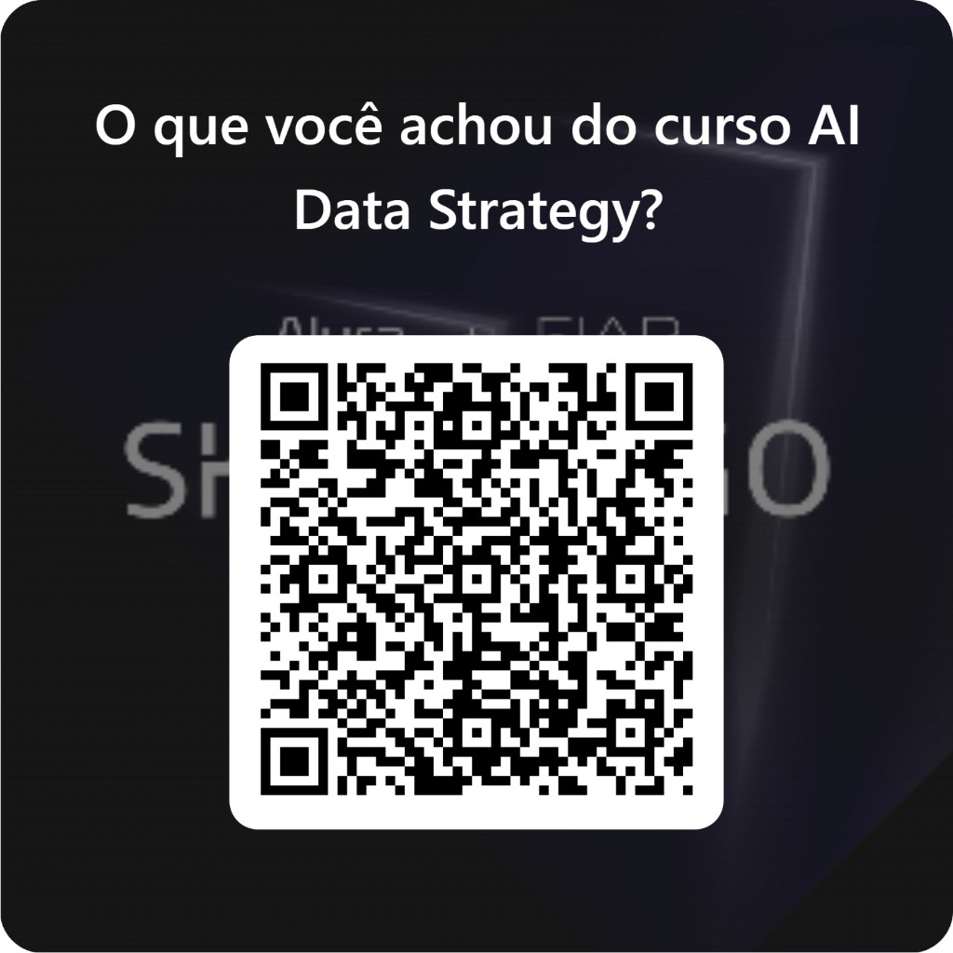
Obrigado
O GPT fornece capacidade
O harness cognitivo fornece direção, memória, limites e evidência
Harness Engineering · Do Prompt ao Agente Confiável
40 / 40
Notes:
A ideia final é simples. Não estamos tentando fazer o modelo pensar como uma pessoa. Estamos criando um processo que pode ser acompanhado, limitado e verificado.

